Slide 1
VULNERABILIDAD Heartbleed (CVE-2014-0160)
MY. ELKIN CUBIDES
MY. CAMILO AGUILAR
MY. ALEXANDER SERRANO
MY. YERSON SUAREZ

Slide 2
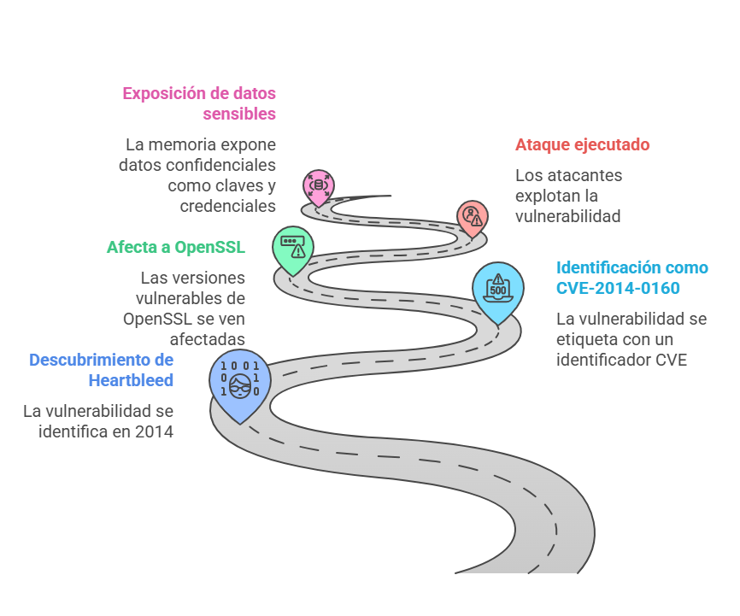

SECUENCIA DE VULNERABILIDAD HEARTBLEED

Slide 3
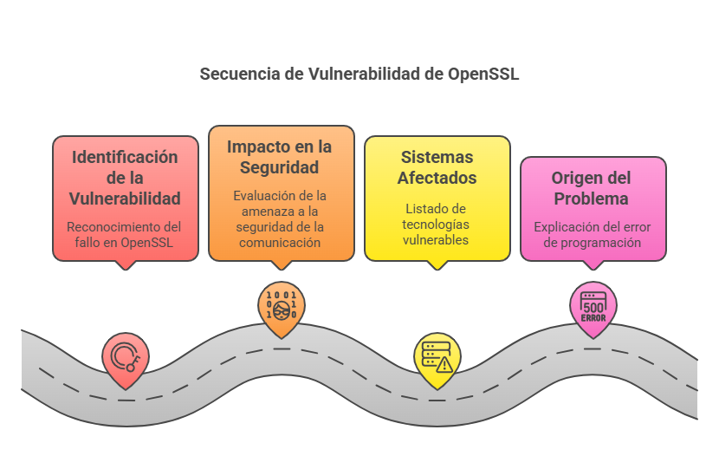
DESCRIPCIÓN DEL SISTEMA, SERVICIO O PROTOCOLO VULNERABLE

Slide 4
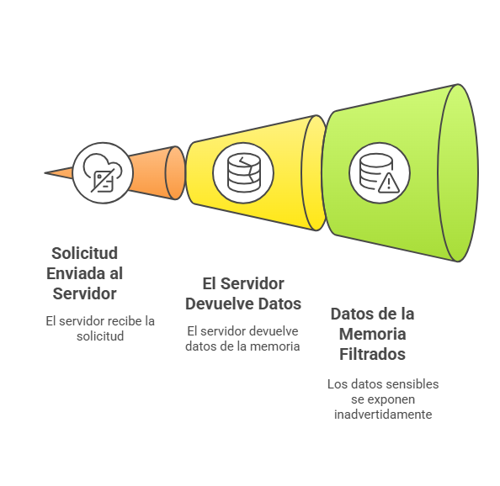
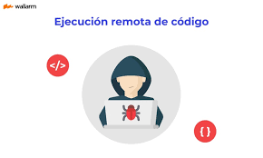
TÉCNICA DE EXPLOTACIÓN

Slide 5
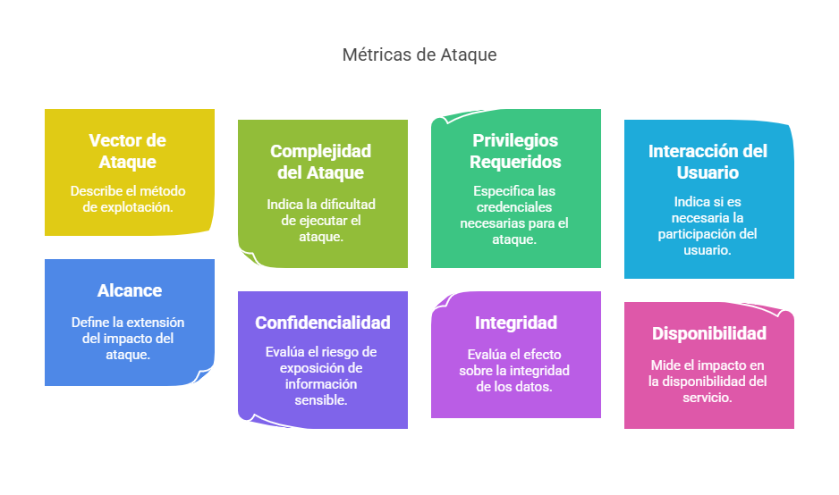
SCORE BASE CVSS V3.1

Slide 6
Gracias

